Slide 1
无刷直流电机驱动设计与实现
Design and Implementation of Brushless DC Motor Drive
指导教师：张雪原
答辩人：苏金

Slide 2
目 录
1
题目要求
2
方案构思
Contents
3
方案原理
4
实现过程
5
总结展望

Slide 3
1
题目要求

Slide 4
题目要求
1、无刷直流电动机驱动器能够控制驱动直流电动机旋转；
2、无刷直流电动机的旋转速度可以平滑调节，方向可以实现正转和反转；
3、电动机驱动电压为DC12V；
4、在直流电动机旋转过程中，不能有人耳可听见的线圈振动异响和啸叫。

Slide 5
2
方案构思

Slide 6
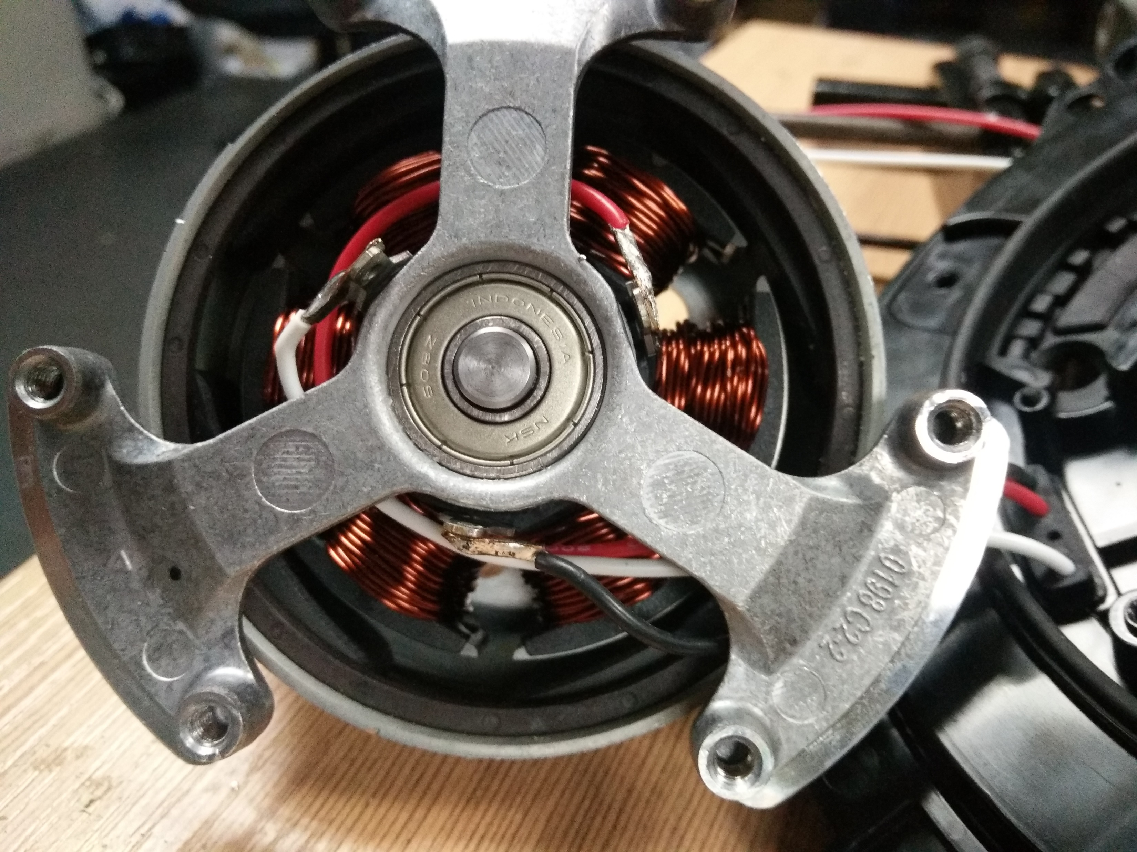
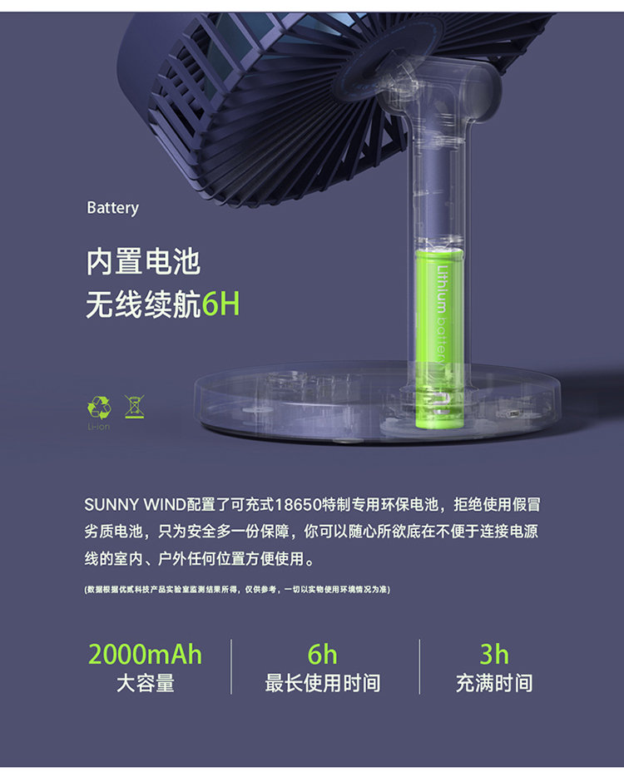
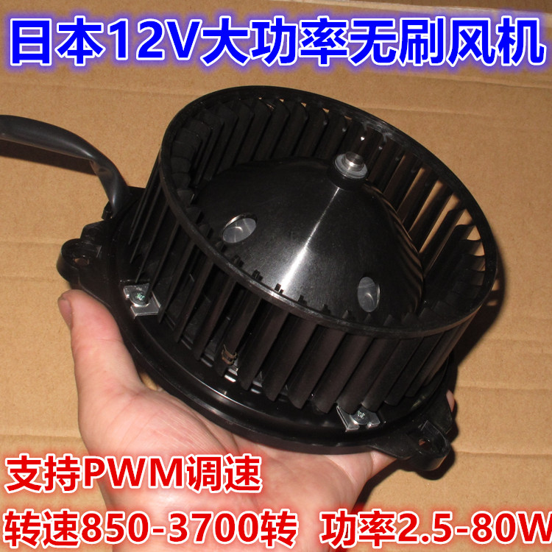
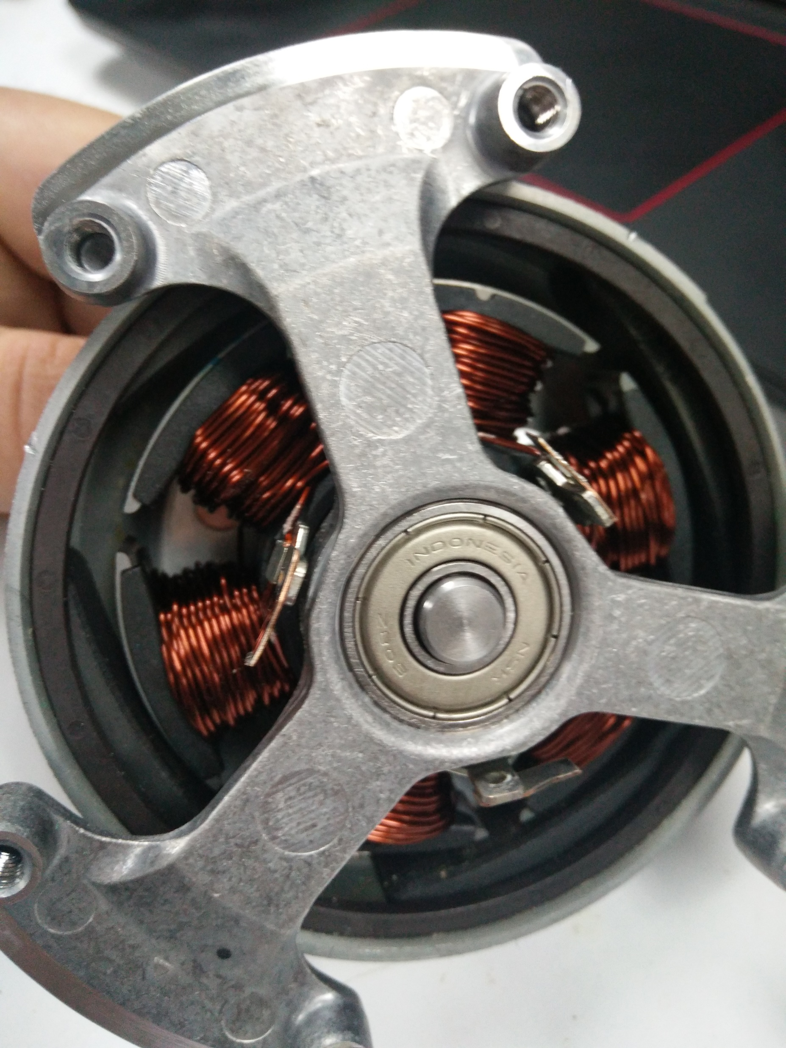
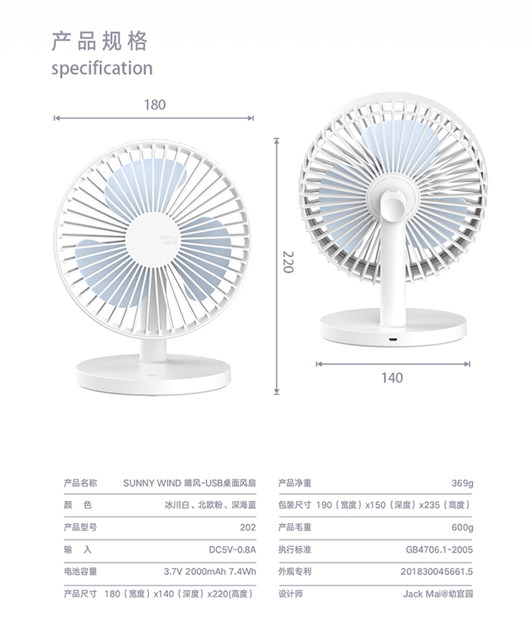
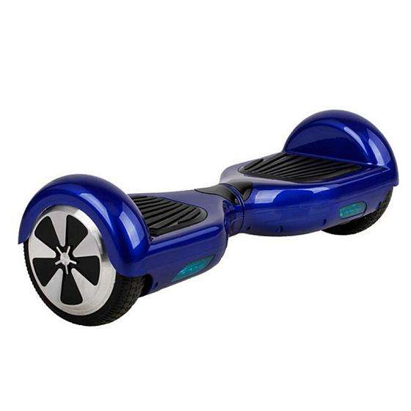
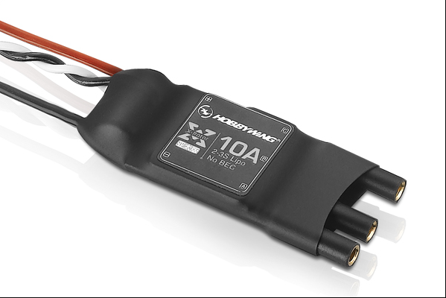
方案构思

Slide 7
3
方案原理

Slide 8
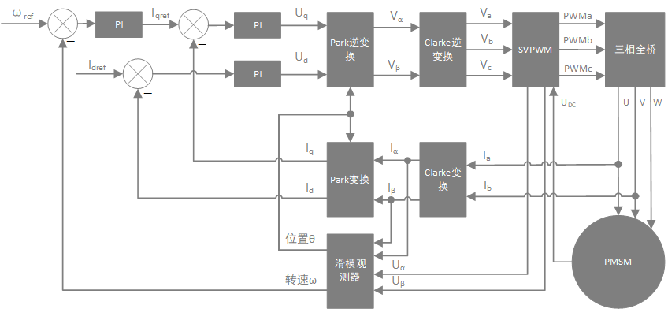
方案原理

Slide 9
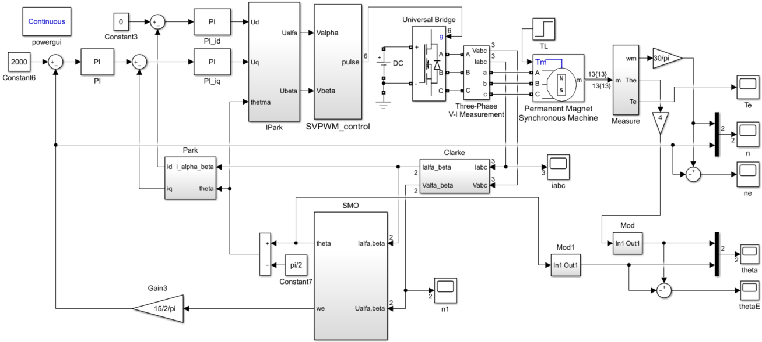
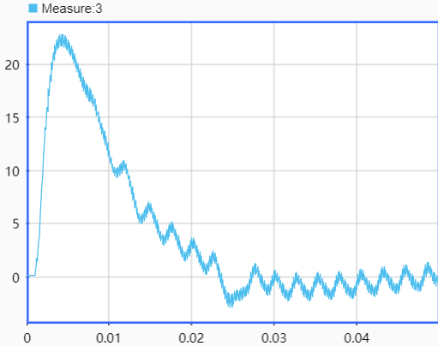
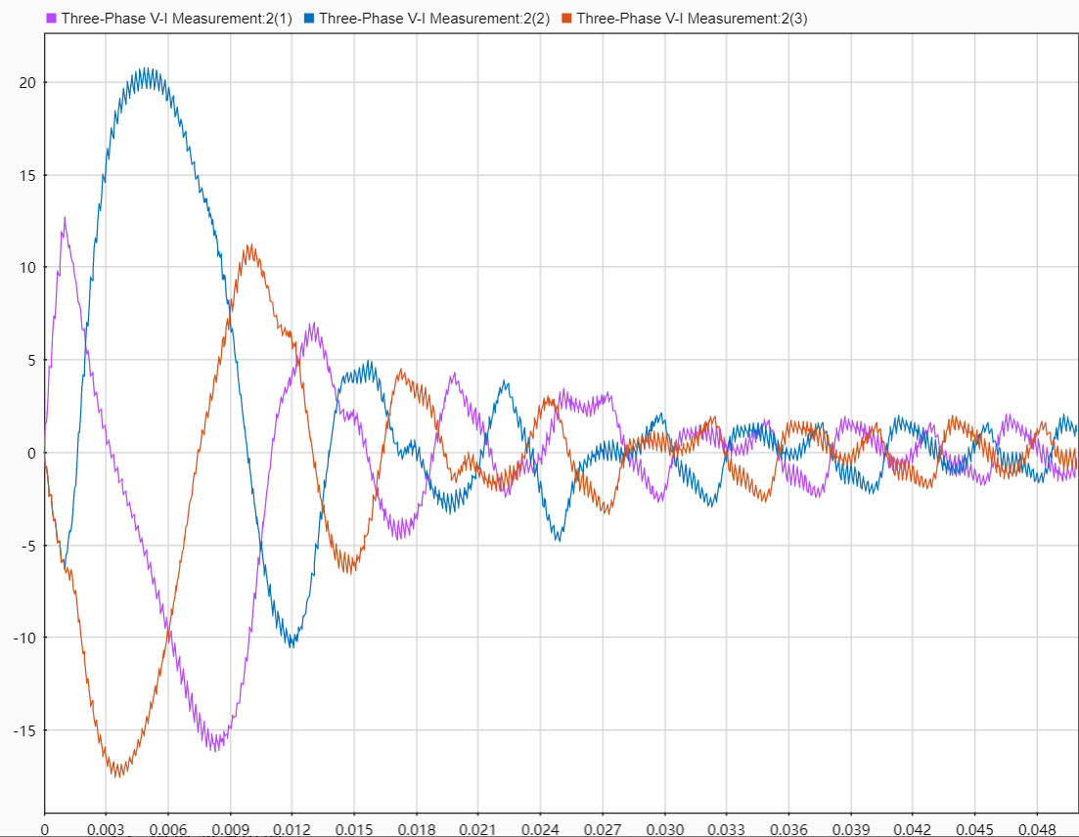
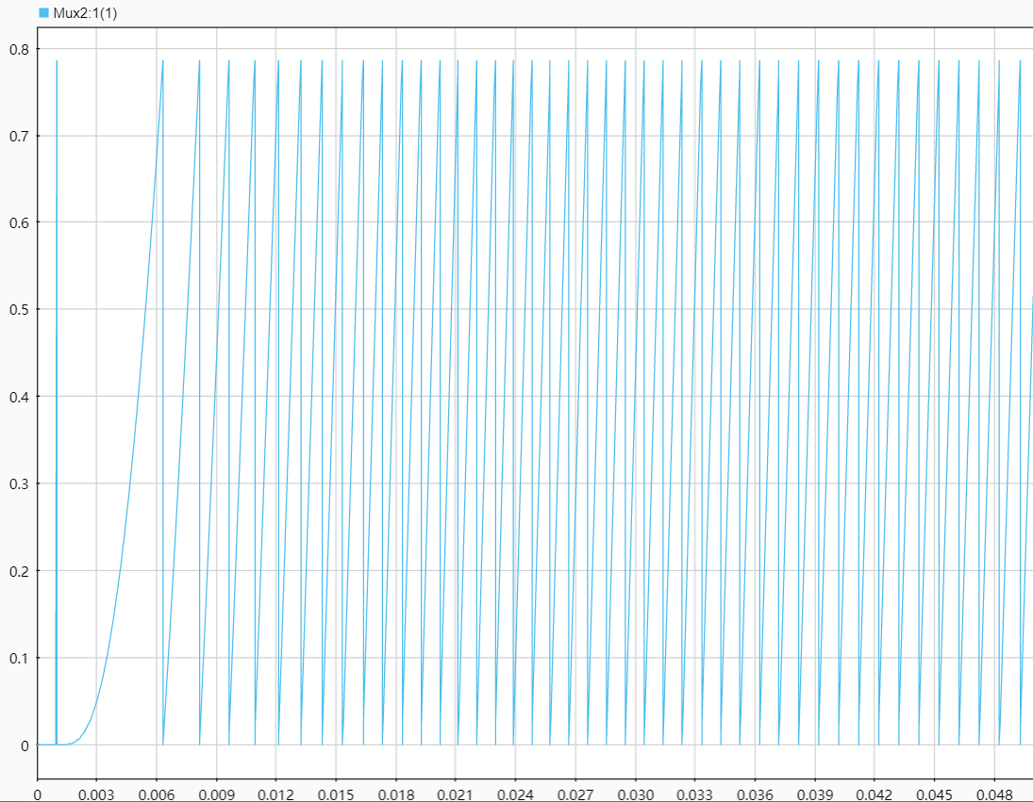
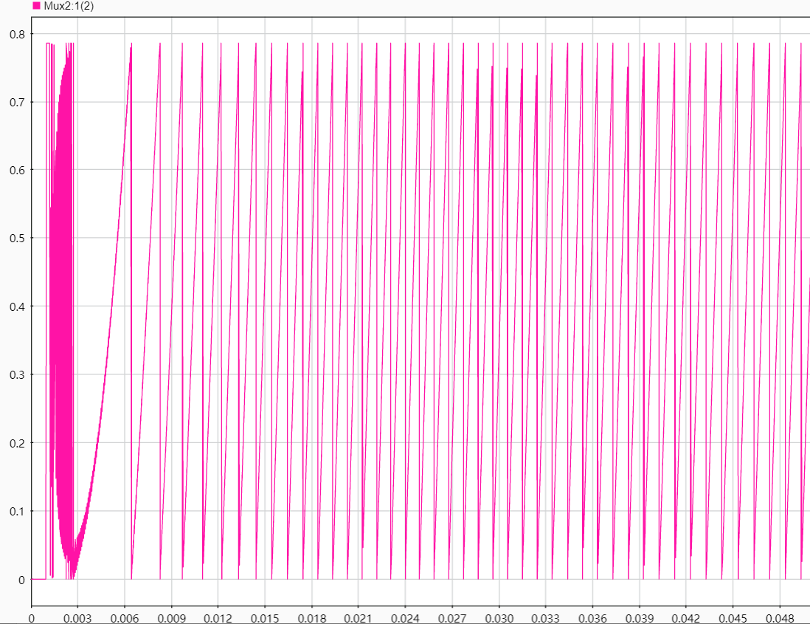
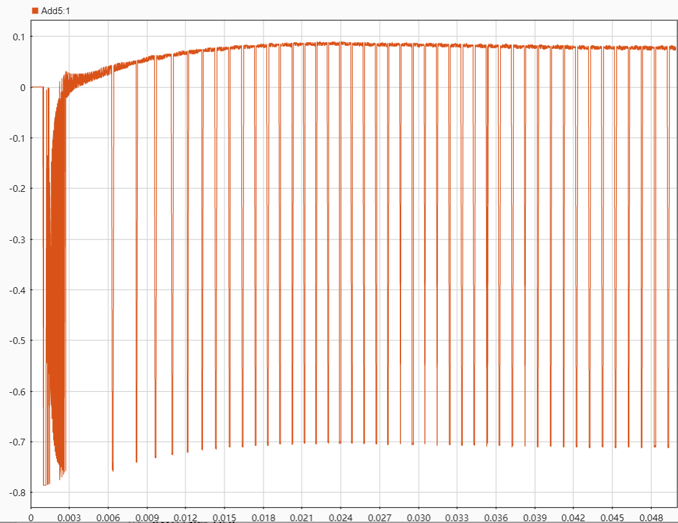
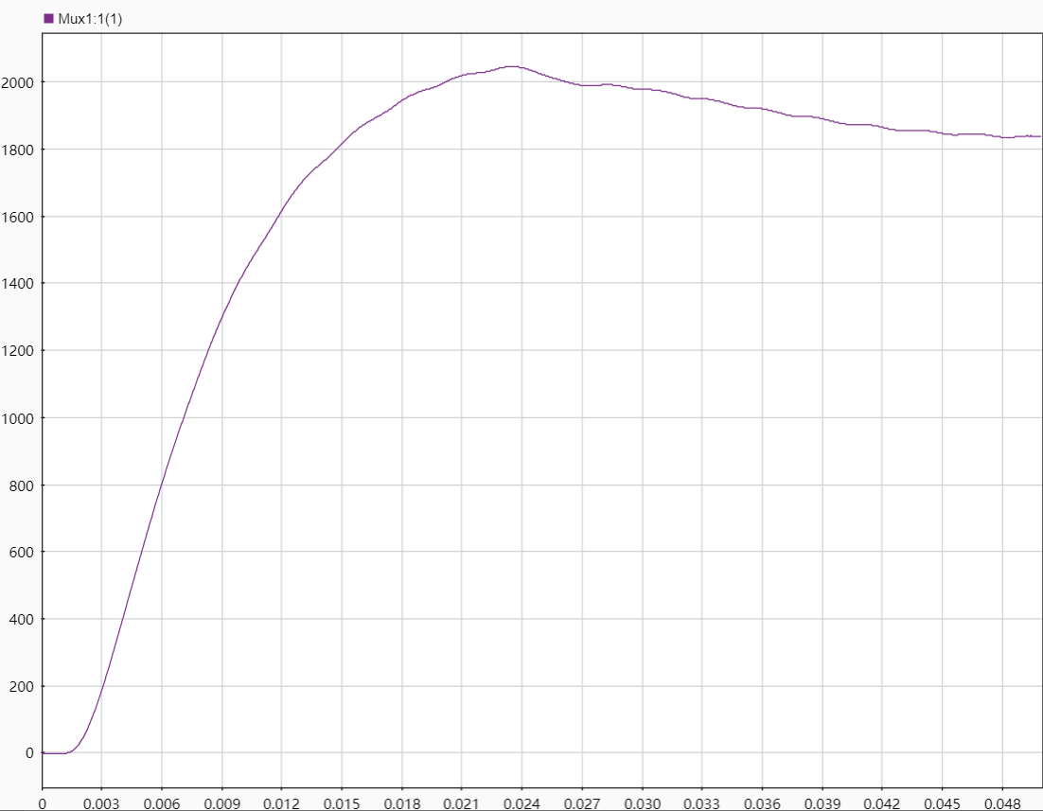
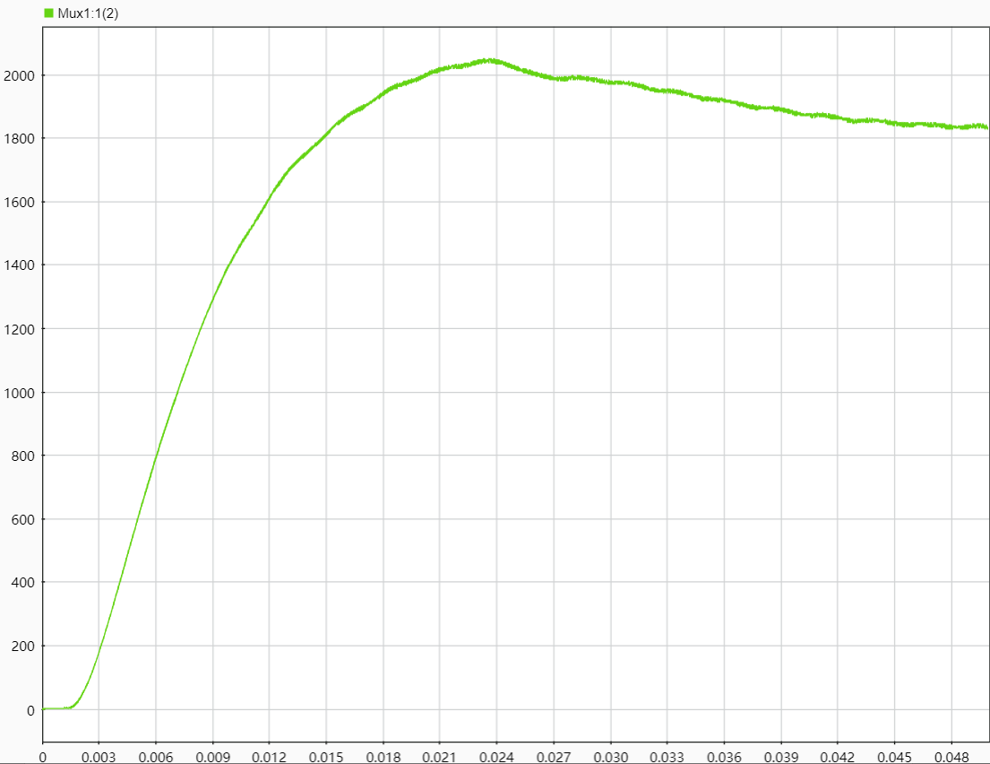
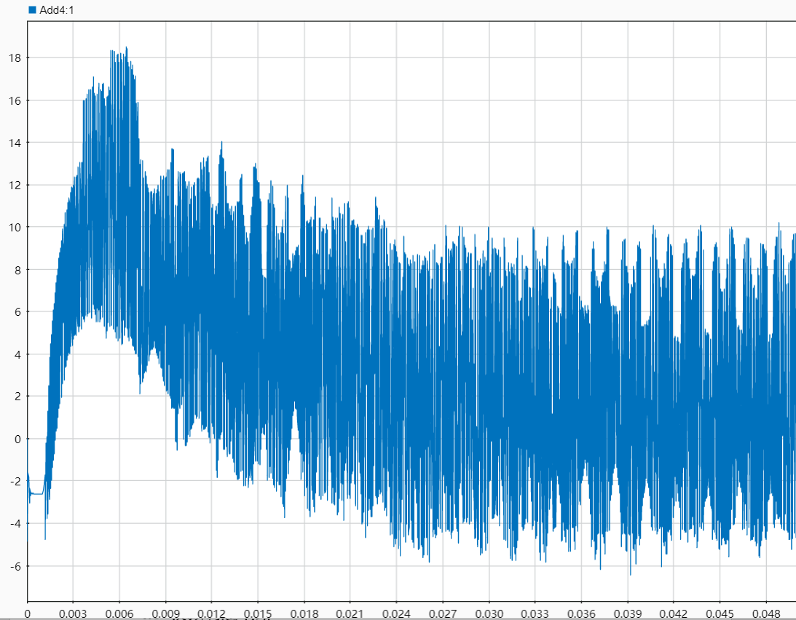
原理仿真

Slide 10
4
实现过程

Slide 11
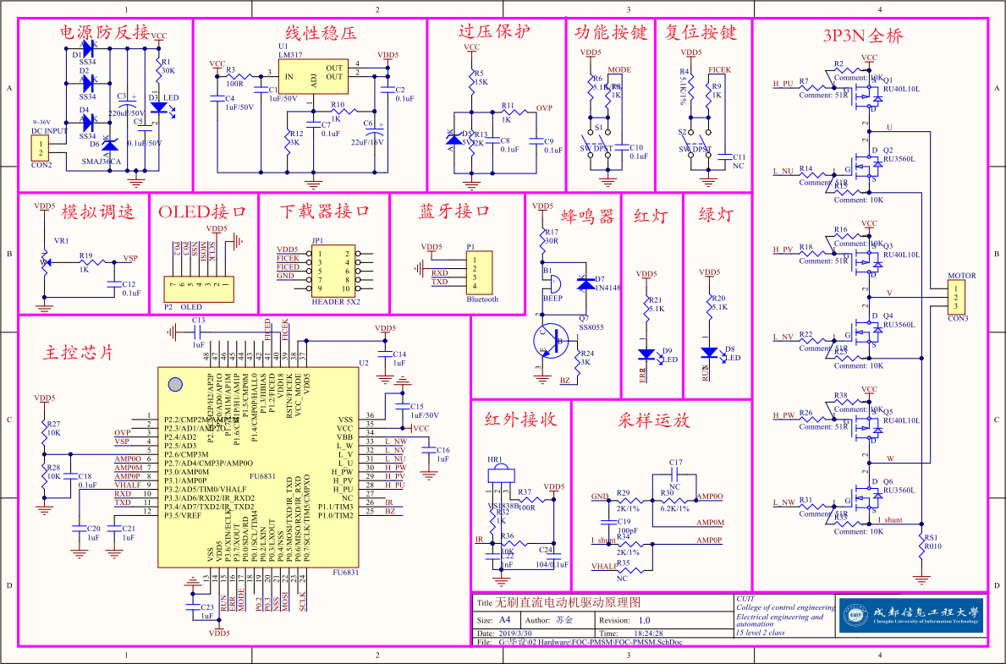
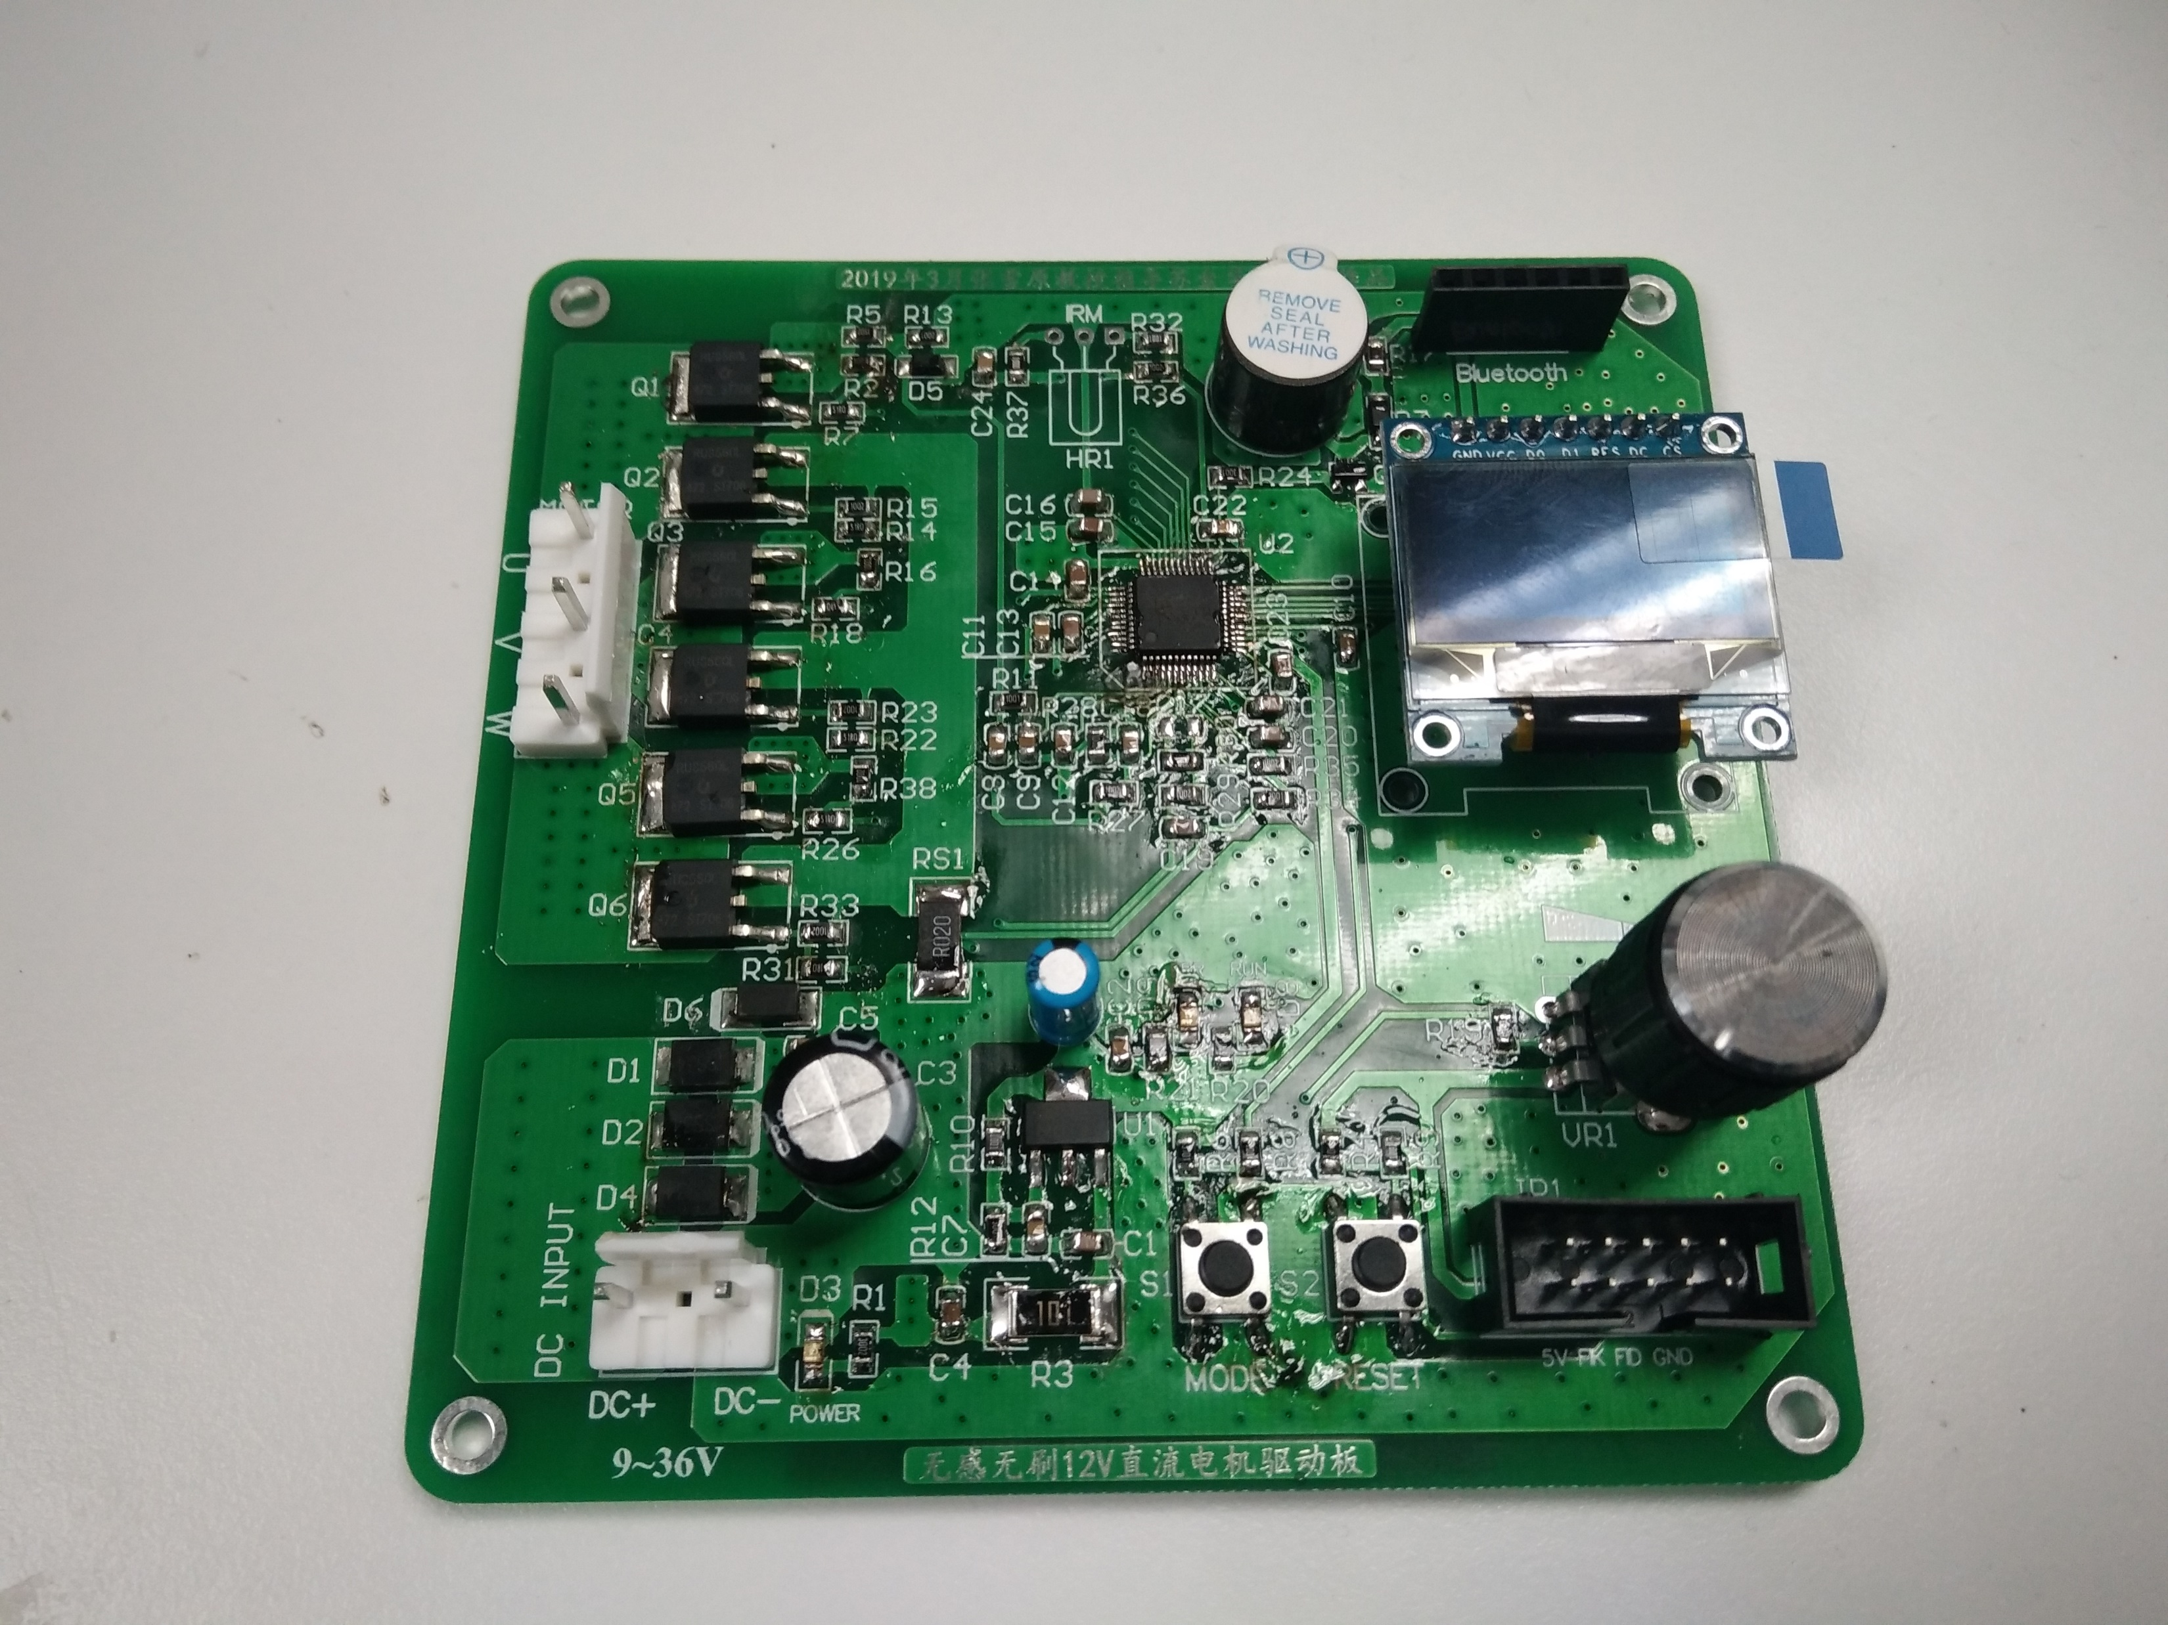
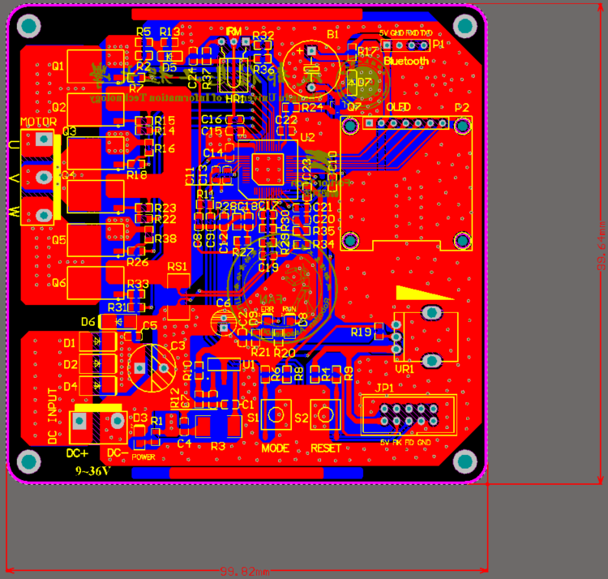
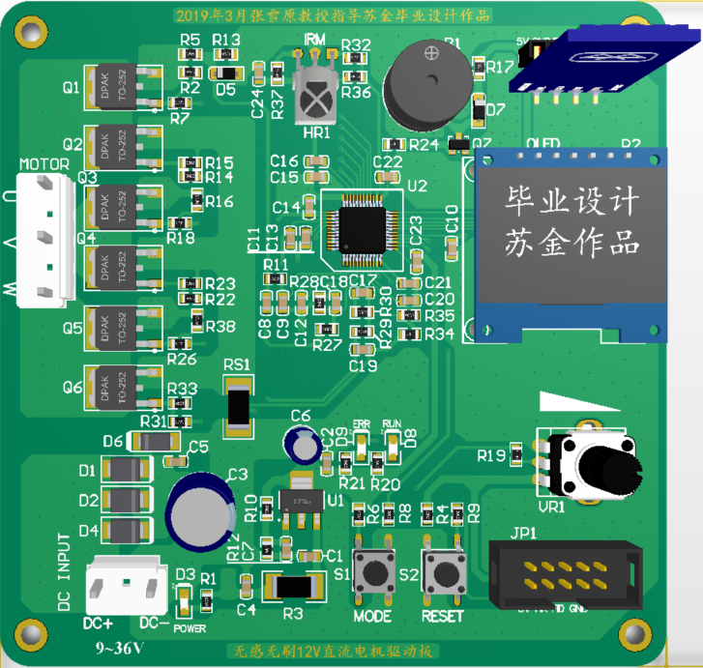
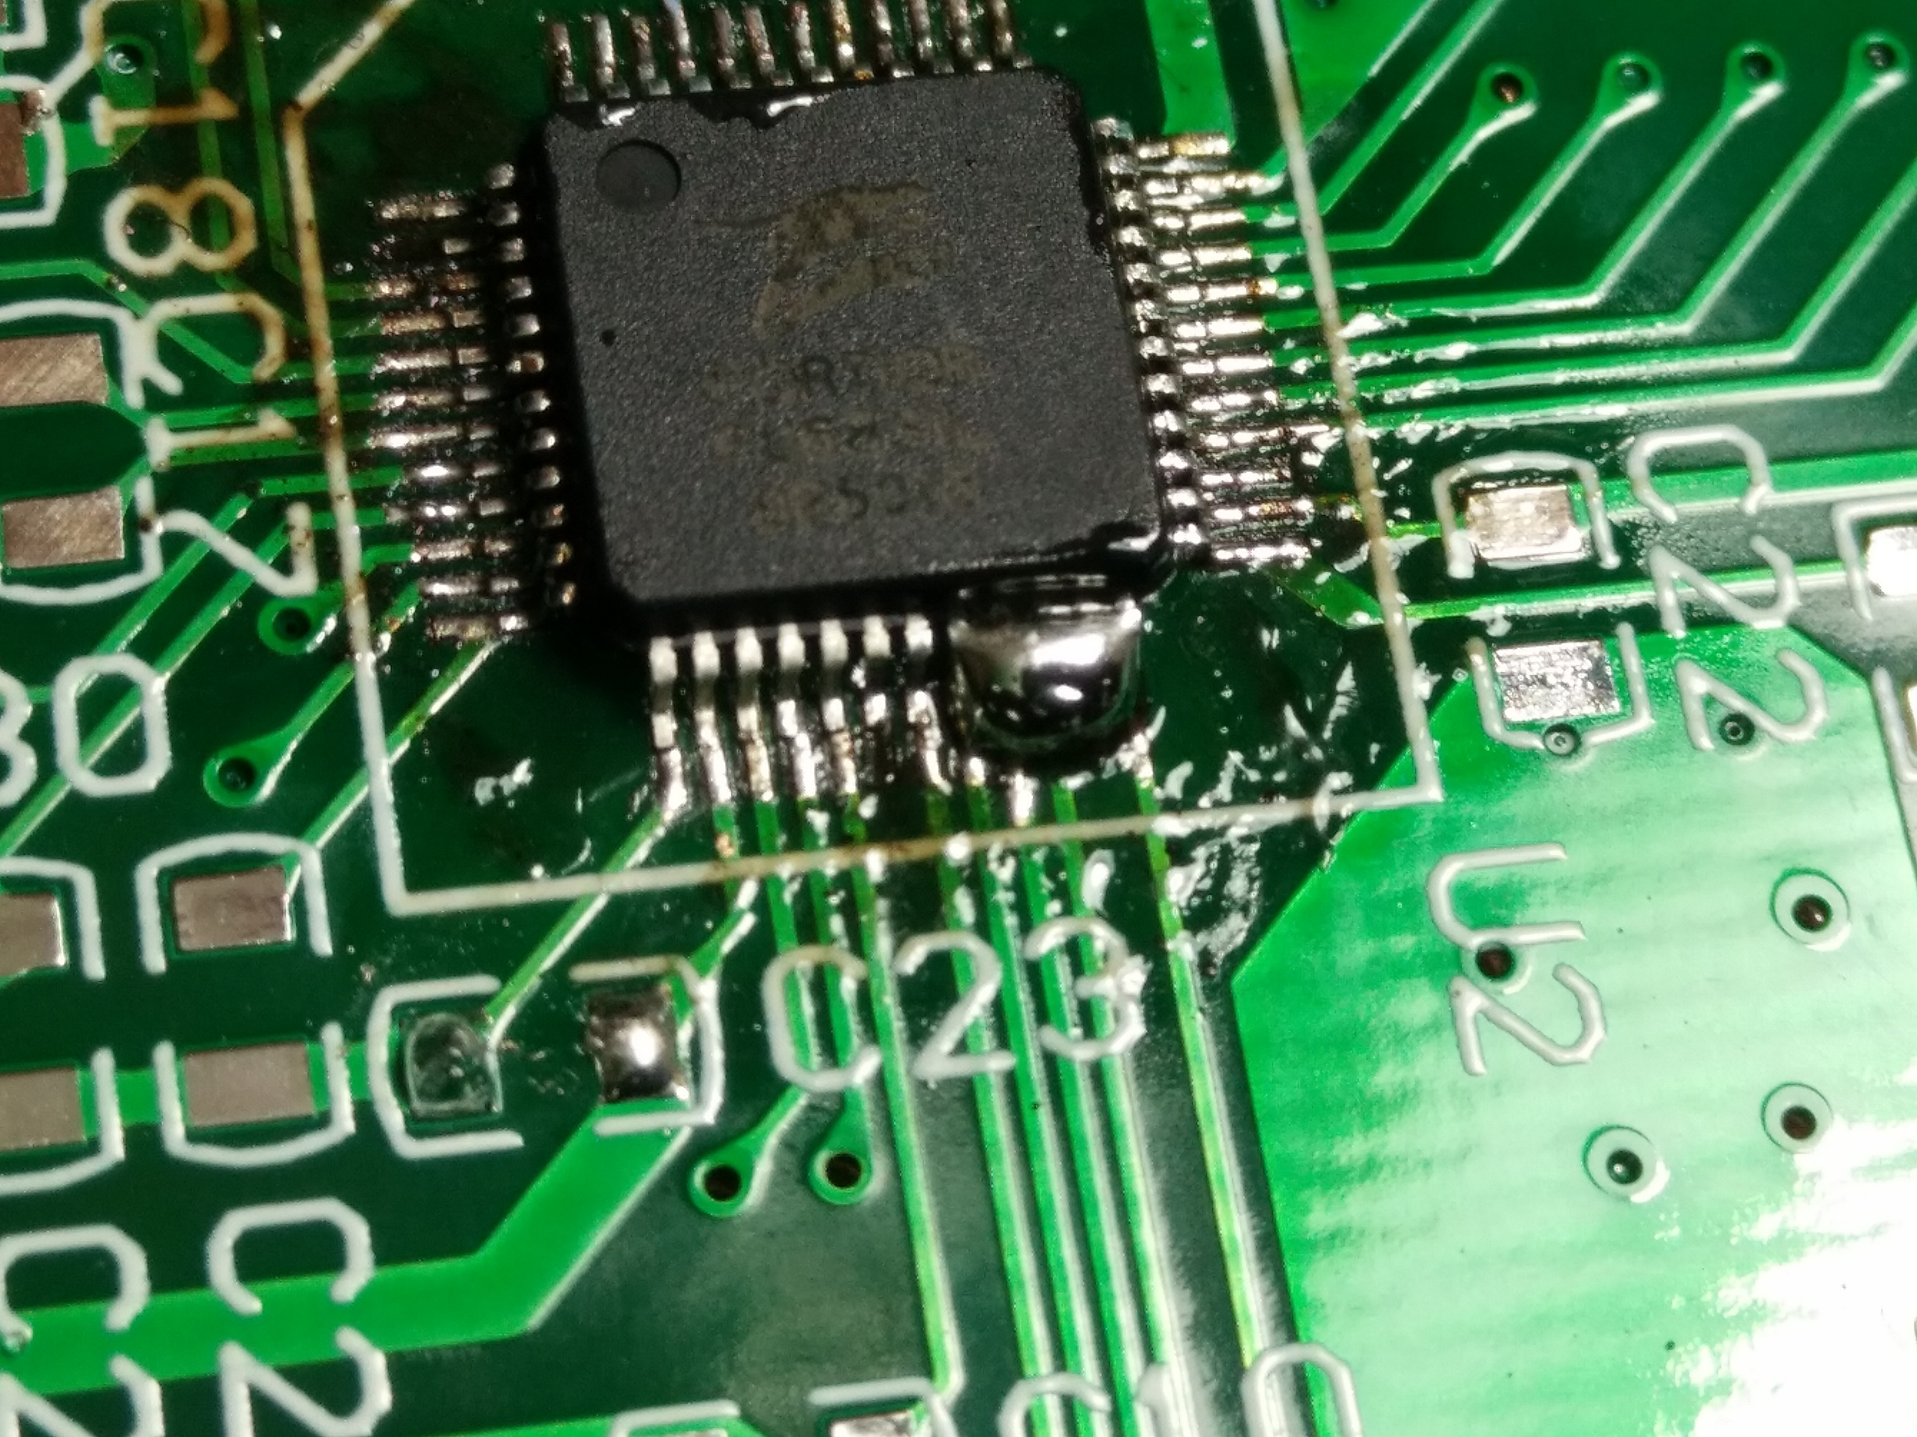
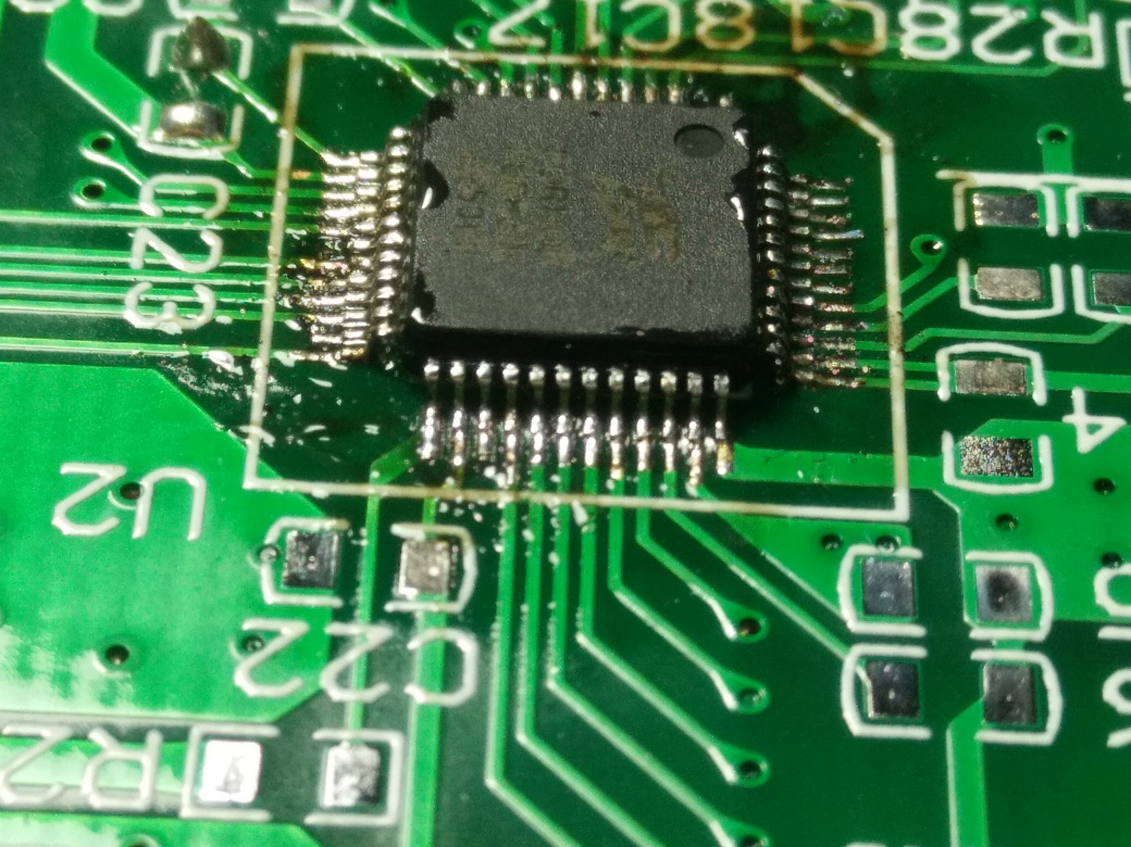
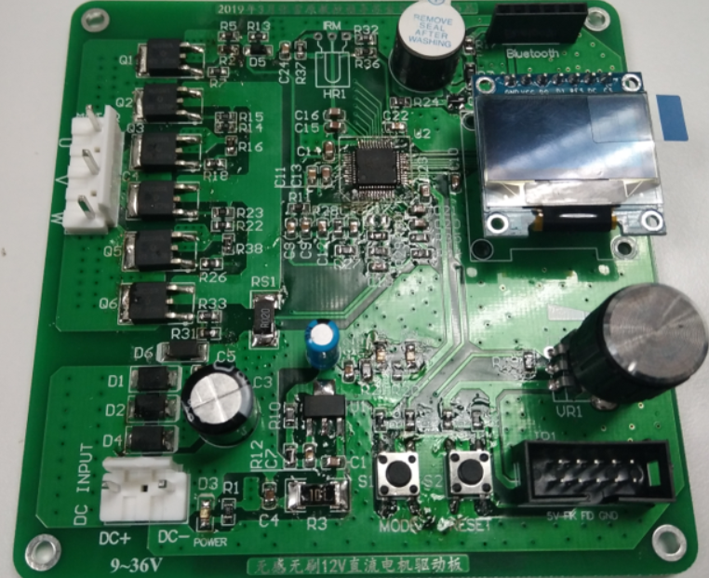
实现过程
1.构思
2.阅读文献和程序
3.设计原理图
4.设计PCB
5.焊接

Slide 12
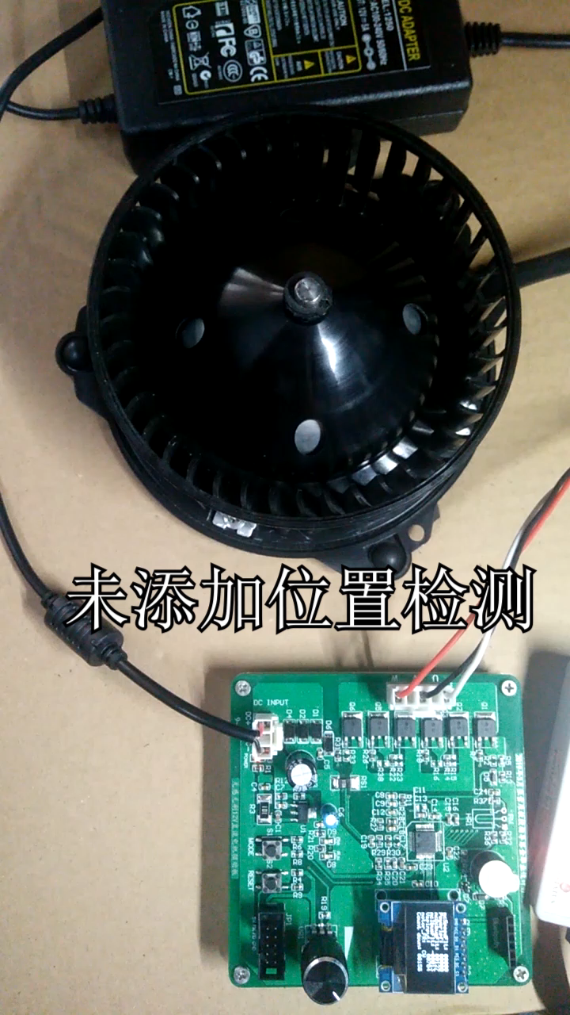
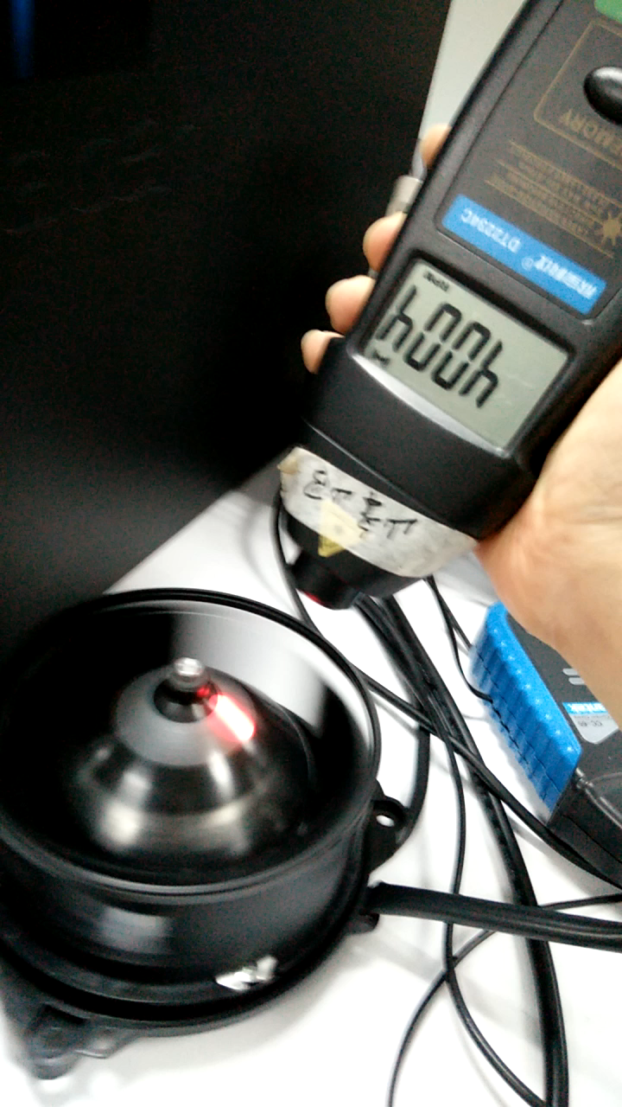
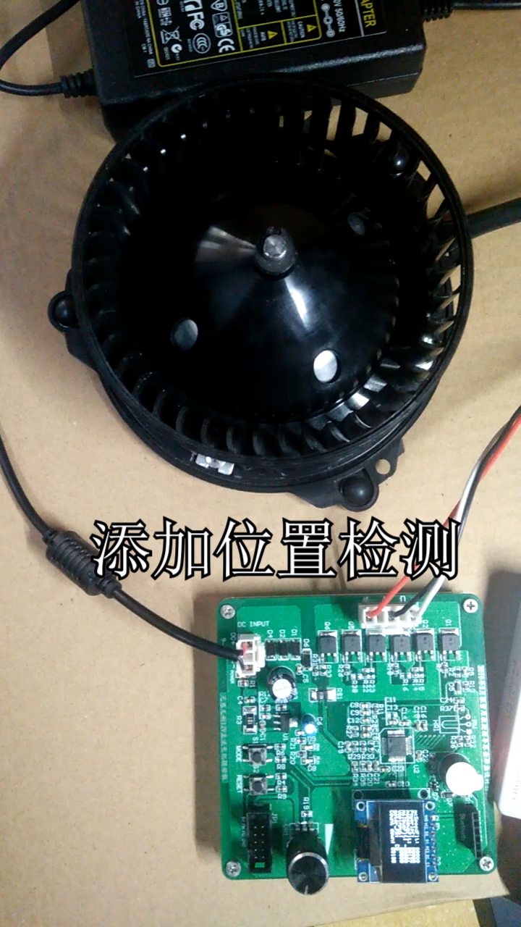
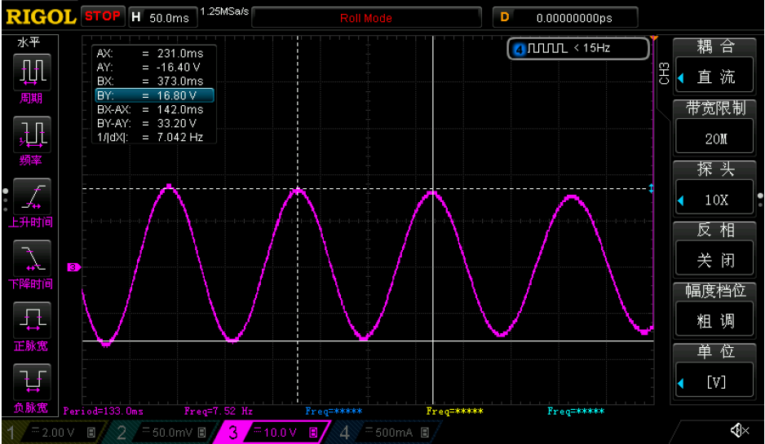
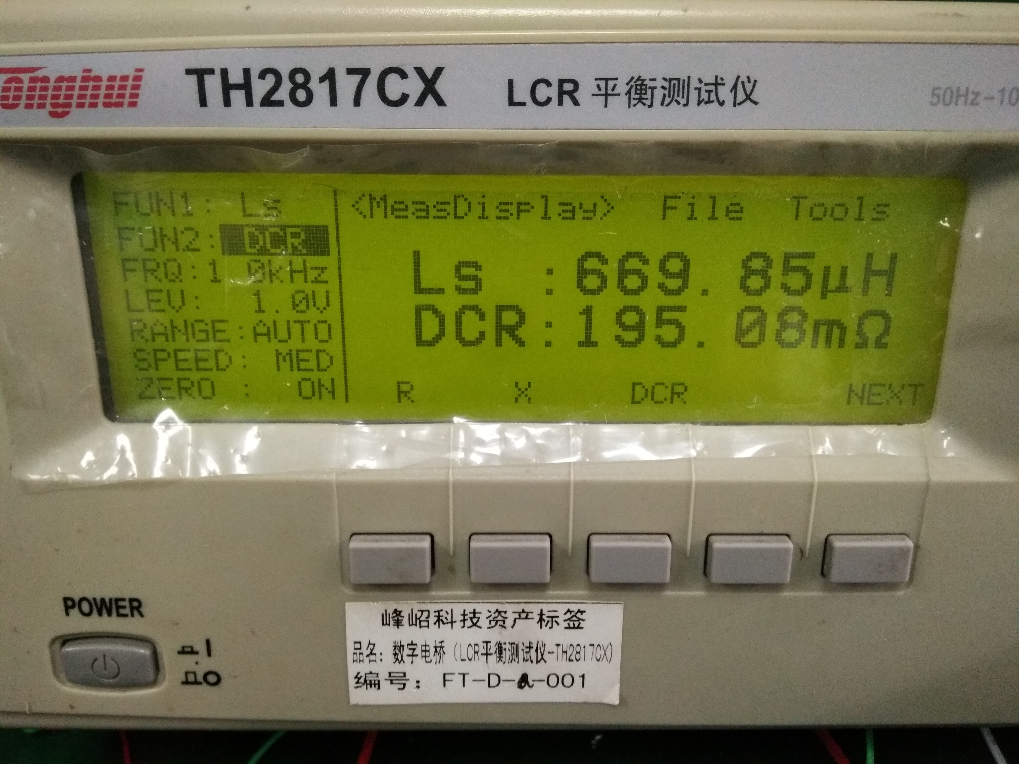
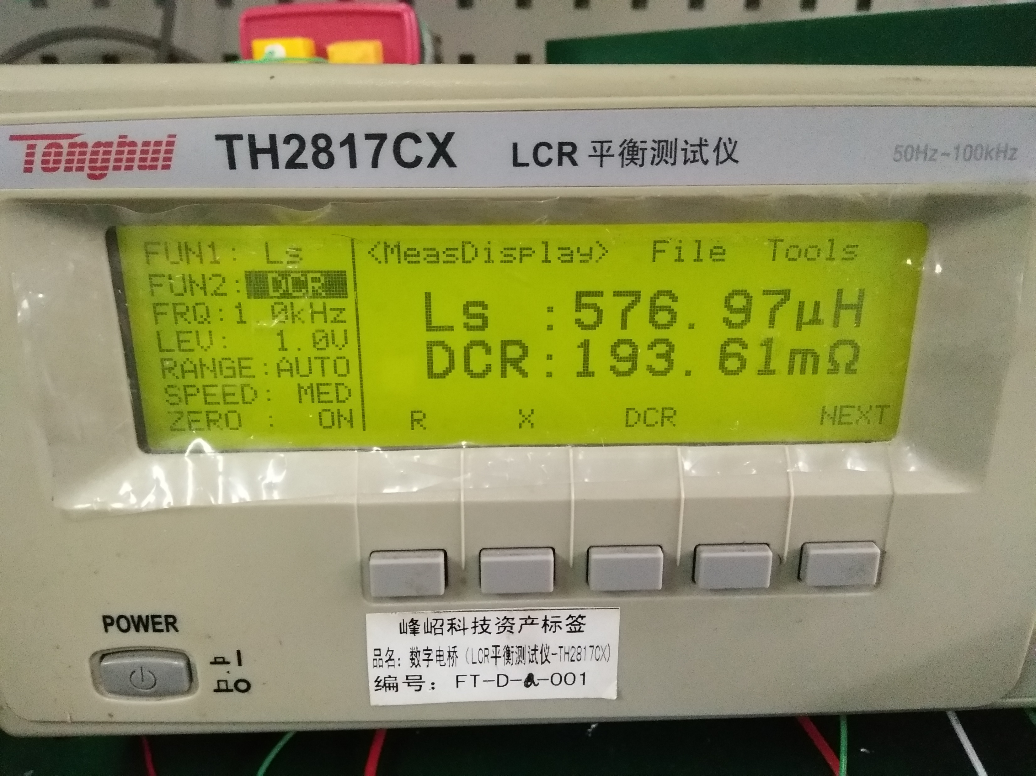
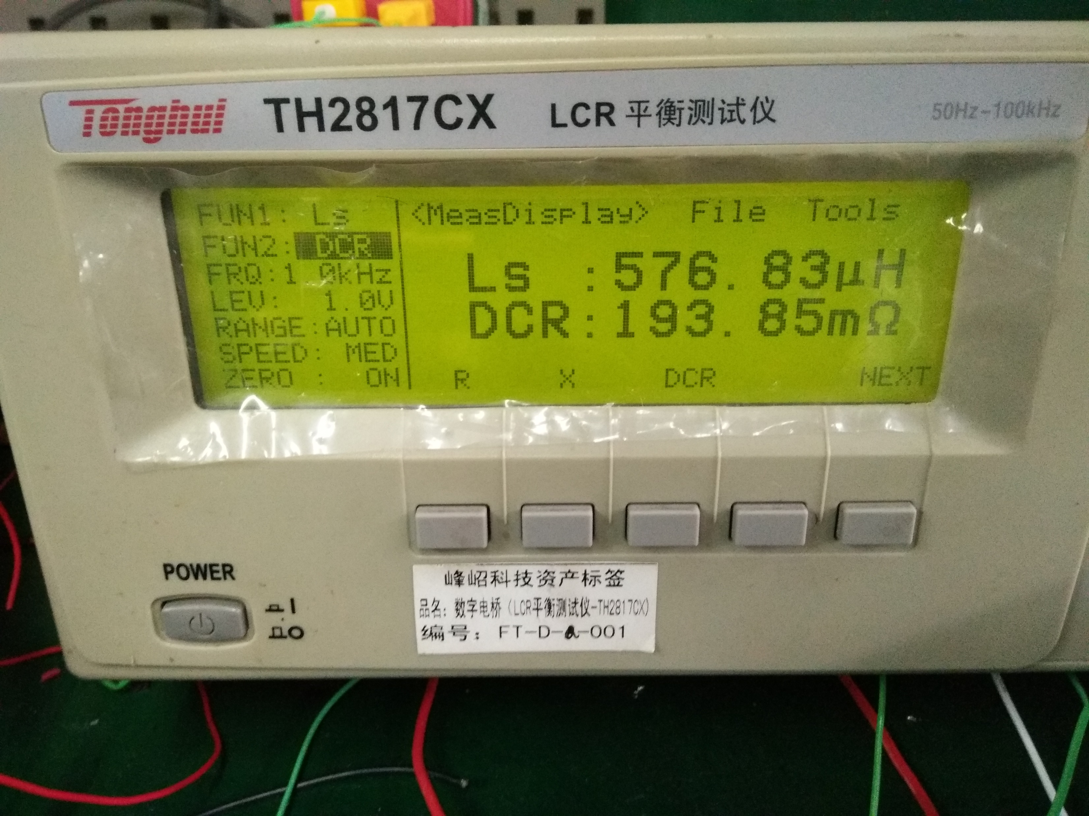
调试过程
1.电机参数测量
2.硬件参数调整
3.启动
4.运行
5.改进

Slide 13
5
总结展望

Slide 14
总结展望
展望
总结

Slide 15
谢谢观看
恳请各位老师批评指正！

